Slide 1
第 9 章 脉冲信号的产生与整形
9. 1 概述
9. 2 555 定时器
9. 3 施密特触发器
9. 4 单稳态触发器
9. 5 多谐振荡器
习题

Slide 2
本章介绍几种常用脉冲信号的产生和整形电路———施密特触发器、单稳态触发器和多谐振荡器，并着重讨论了广为应用的 555 定时器的电路结构、逻辑功能及由 555 定时器构成施密特触发器、单稳态触发器和多谐振荡器电路的方法。

Slide 3
脉冲信号是指突然变化的电压或电流。在数字电路中，为了控制和协调整个系统的工作，常常需要脉冲信号。获得矩形脉冲的方法有两种:一种是利用多谐振荡器直接产生所 需要的矩形脉冲;另一种是通过整形电路把已有的周期性变化波形变换成符合要求的矩形脉冲。常用的整形电路有施密特触发器和单稳态触发器，施密特触发器主要用以将缓慢变 化或快速变化的非矩形脉冲变换成陡峭的矩形脉冲;单稳态触发器主要用以将宽度不符合要求的脉冲变换成符合要求的矩形脉冲。
9. 1 概 述

Slide 4
555 定时器是一种多用途的数字—模拟混合集成电路，利用它能方便地构成施密特触发器、单稳态触发器和多谐振荡器，因而在定时、控制、检测、报警等方面得到了广泛的 应用。

Slide 5
9. 2 555 定 时 器
555 定时器因输入端设计有三个 5kΩ 电阻而得名，它的电源电压范围宽(双极型 555定时器为 5~16V ， CMOS555 定时器为 3~18V )，可提供与 TTL 及 CMOS 数字电路兼容的接口电平，还可输出一定功率，驱动微电机、指示灯、扬声器等。 555 定时器的产品型号繁多，但所有双极型产品型号最后三位数码都是 555 ，所有 CMOS 产品型号最后的四
位数码都是 7555 。它们的功能和外部引脚的排列完全相同。下面以双极型 555 定时器为例介绍 555 定时器的电路组成。

Slide 6
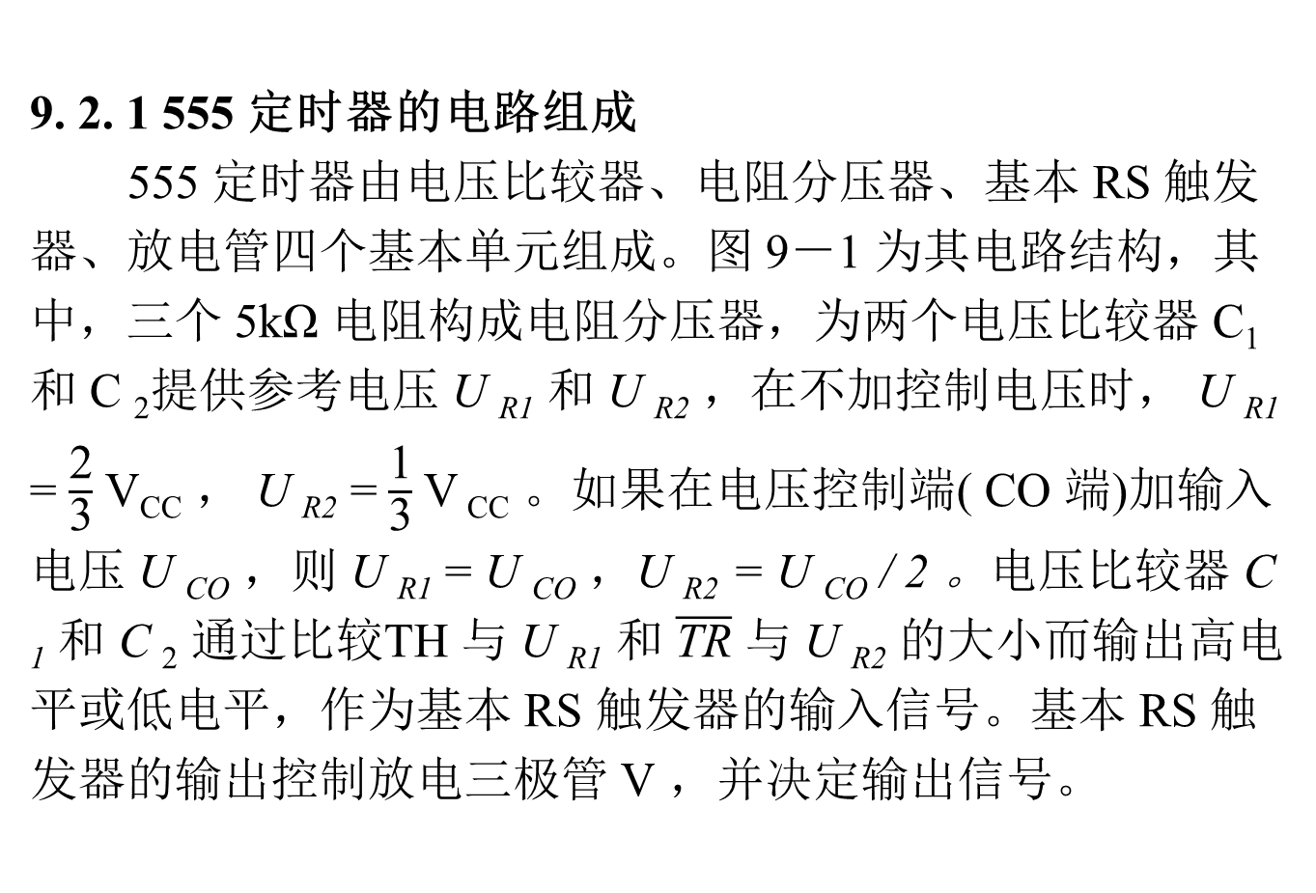
9. 2. 1 555 定时器的电路组成 555 定时器由电压比较器、电阻分压器、基本 RS 触发器、放电管四个基本单元组成。图 9－1 为其电路结构，其中，三个 5kΩ 电阻构成电阻分压器，为两个电压比较器 C₁ 和 C ₂提供参考电压 U _{R1} 和 U _{R2} ，在不加控制电压时， U _{R1} = $\frac{\text{2}}{\text{3}}$ V_{CC} ， U _{R2} = $\frac{\text{1}}{\text{3}}$V _{CC} 。如果在电压控制端( CO 端)加输入电压 U _{CO} ，则 U _{R1} = U _{CO} ，U _{R2} = U _{CO} / 2 。电压比较器 C ₁ 和 C ₂ 通过比较TH 与 U _{R1} 和 $\overline{\text{TR}}$ 与 U _{R2} 的大小而输出高电平或低电平，作为基本 RS 触发器的输入信号。基本 RS 触发器的输出控制放电三极管 V ，并决定输出信号。

Slide 7
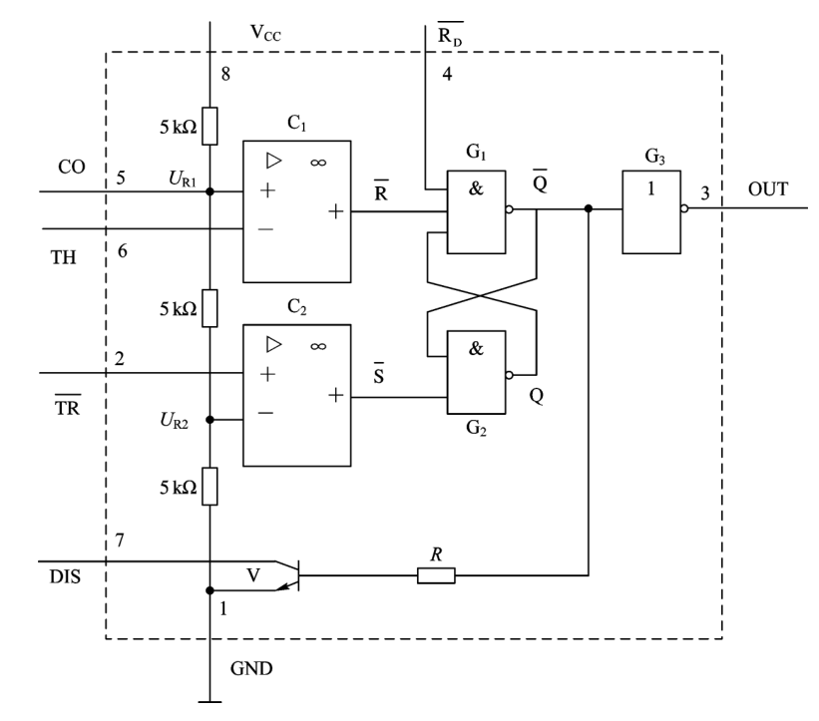
图 9－1 双极型 555 定时器电路结构图

Slide 8
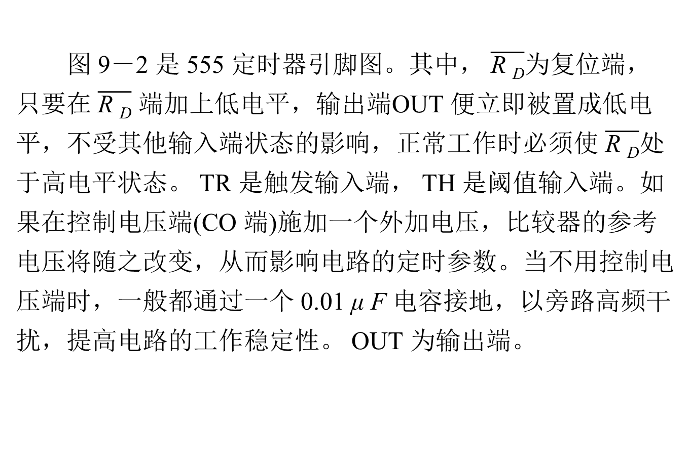
图 9－2 是 555 定时器引脚图。其中， $\overline{\text{R} \text{D}}$为复位端，只要在 $\overline{\text{R} \text{D}}$ 端加上低电平，输出端OUT 便立即被置成低电平，不受其他输入端状态的影响，正常工作时必须使 $\overline{\text{R} \text{D}}$处于高电平状态。 TR 是触发输入端， TH 是阈值输入端。如果在控制电压端(CO 端)施加一个外加电压，比较器的参考电压将随之改变，从而影响电路的定时参数。当不用控制电压端时，一般都通过一个 0.01 μ F 电容接地，以旁路高频干扰，提高电路的工作稳定性。 OUT 为输出端。

Slide 9
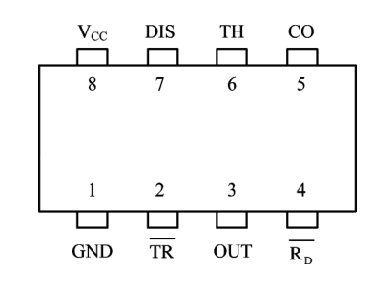
图 9－2 555 定时器引脚图

Slide 10

9. 2. 2 555 定时器的工作原理与逻辑功能 由 555 定时器电路结构图可知，当 $\overline{\text{R} \text{D}}$为低电平时， G ₁ 输出高电平， V 管导通，反相器G ₃ 输出低电平，此时称为复位。

Slide 11
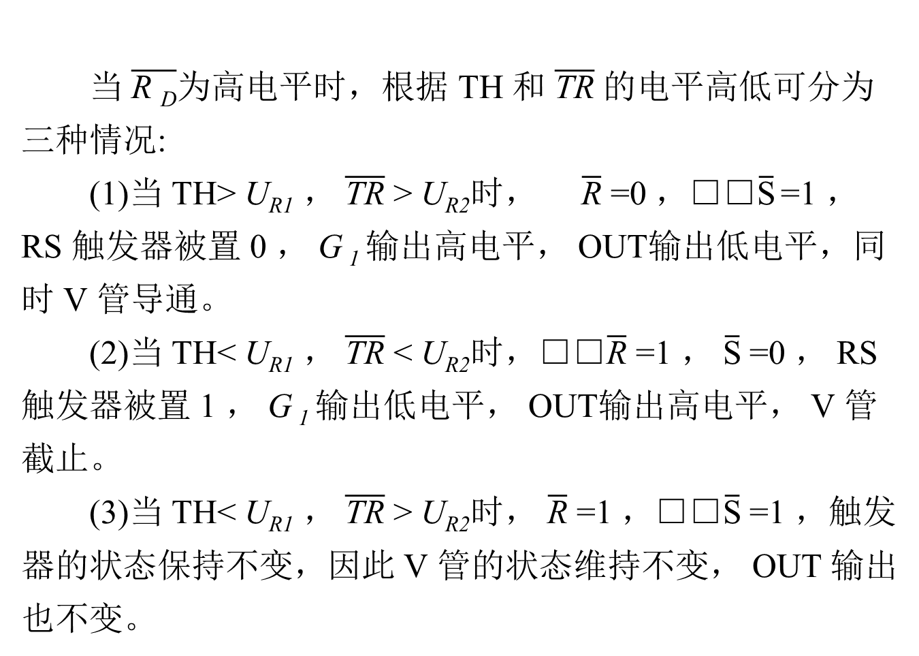
当 $\overline{\text{R} \text{D}}$为高电平时，根据 TH 和 $\overline{\text{TR}}$ 的电平高低可分为三种情况: (1)当 TH> U_{R1} ， $\overline{\text{TR}}$ > U_{R2}时， $\overline{\text{R}}$ =0 ，􀭶$\overline{\text{S}}$=1 ， RS 触发器被置 0 ， G ₁ 输出高电平， OUT输出低电平，同时 V 管导通。 (2)当 TH< U_{R1} ， $\overline{\text{TR}}$ < U_{R2}时，􀭻$\overline{\text{R}}$ =1 ， $\overline{\text{S}}$=0 ， RS 触发器被置 1 ， G ₁ 输出低电平， OUT输出高电平， V 管截止。 (3)当 TH< U_{R1} ， $\overline{\text{TR}}$ > U_{R2}时， $\overline{\text{R}}$ =1 ，􀭶$\overline{\text{S}}$=1 ，触发器的状态保持不变，因此 V 管的状态维持不变， OUT 输出也不变。

Slide 12
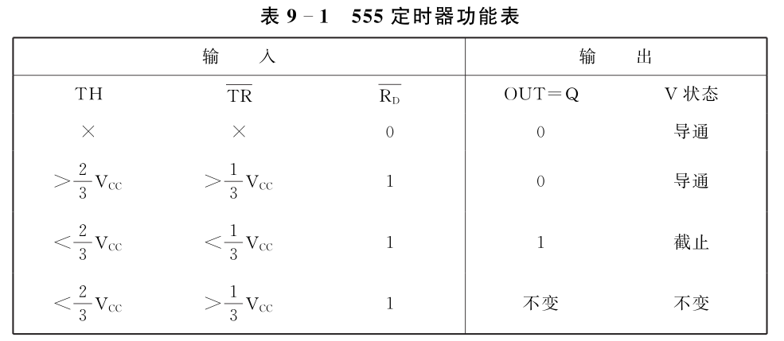
这样，我们就得到了表 9－1 所示的 555 定时器的功能表。

Slide 13
9. 3 施密特触发器
施密特触发器是脉冲波形变换中经常使用的一种电路，利用它可以将正弦波、三角波以及其他一些周期性的脉冲波形变换成边沿陡峭的矩形波。另外，它还可以用作脉冲鉴幅
器、比较器等。

Slide 14
9. 3. 1 施密特触发器的特性和符号 施密特触发器有两个重要特性: (1)输入信号从低电平上升的过程中，电路状态转换时对应的输入电平与输入信号从高电平下降过程中对应的输入转换电平不同。 (2)在电路状态转换时，通过电路内部的正反馈过程使输出电压波形的边沿变得很陡峭。 利用这两个特性不仅能将边沿变换缓慢的信号波形整形为边沿陡峭的矩形波，而且可以将叠加在矩形脉冲高、低电平上的噪声有效地清除。

Slide 15
施密特触发器分为反相施密特触发器和同相施密特触发器，其相应的电压传输特性和逻辑符号如图 9－3 所示。图中， U _{T+} 称为正向阈值电平或上限触发电平; U _{T-} 称为负向阈值电平或下限触发电平;其差值称为回差电压(滞后电压)，用 Δ U _{T} 表示，即有 Δ U _{T} =U _{T}+ - U _{T-} 。在图 9－3 ( a )中，当 U _{I} 从低电平上升到 U _{T+} 时， U _{O} 从高电平变为低电平;当U _{I} 从高电平下降到 U _{T-} 时， U _{O} 从低电平变为高电平。由于 U _{I} 和 U _{O} 始终为反相关系，因此称这类施密特触发器为反相施密特触发器，其逻辑符号见图 9－3 (c )。反之，若 U _{I} 和 U _{O}为同相关系(如图 9－3 ( b )所示)，则称为同相施密特触发器，其逻辑符号如图 9－3 ( d )所示。

Slide 16
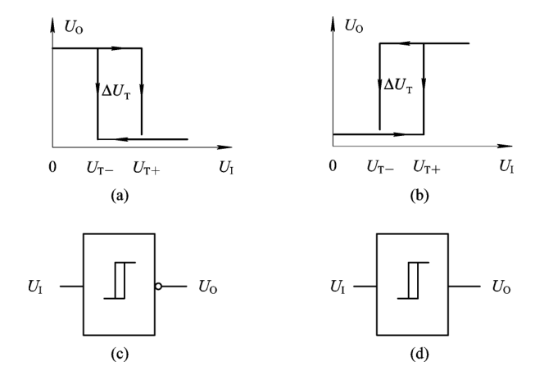
图 9－3 施密特触发器的电压传输特性及逻辑符号
(a )反相施密特触发器电压传输特性;( b )同相施密特触发器电压传输特性;
(c )反相施密特触发器逻辑符号;( d )同相施密特触发器逻辑符号

Slide 17
可以看出，施密特触发器是一种受输入信号电平直接控制的双稳态触发器。它有两个稳定状态，只要输入信号电平达到触发电平，输出信号就会发生突变，从一个稳态转变到 另一个稳态，并根据外加触发信号来决定稳态的维持时间。另外，由于施密特触发器具有滞后特性或回差特性，即对正向和负向增长的输入信号，电路有不同的阈值电平，因此提 高了抗干扰能力。

Slide 18
9. 3. 2 用 555 定时器构成施密特触发器的方法 将 555 定时器的高电平触发端和低电平触发端连接起来，作为触发信号的输入端，就可构成施密特触发器，如图 9－4 所示。 对照 555 定时器的功能表，可知图 9－4 所示电路的工作过程形成了一个反相施密特触发器电压传输特性曲线，如图 9－5 所示。

Slide 19
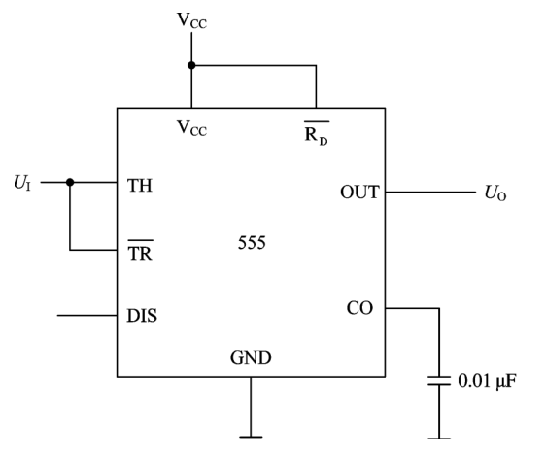
图 9－4 555 定时器构成的施密特触发器

Slide 20
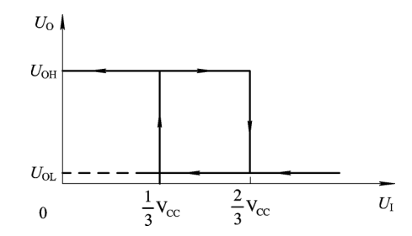
图 9－5 555 定时器构成的施密特触发器电压传输特性曲线

Slide 21
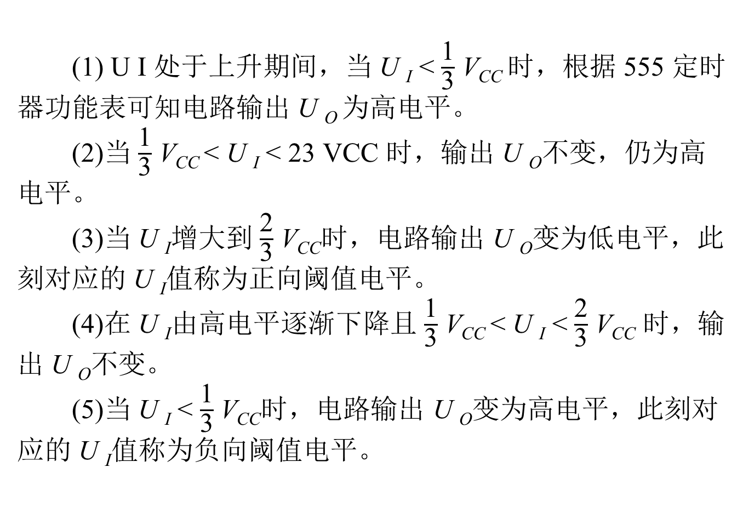
(1) U I 处于上升期间，当 U _{I} < $\frac{\text{1}}{\text{3}}$ V_{CC} 时，根据 555 定时器功能表可知电路输出 U _{O} 为高电平。 (2)当 $\frac{\text{1}}{\text{3}}$ V_{CC} < U _{I} < 23 VCC 时，输出 U _{O}不变，仍为高电平。 (3)当 U _{I}增大到 $\frac{\text{2}}{\text{3}}$ V_{CC}时，电路输出 U _{O}变为低电平，此刻对应的 U _{I}值称为正向阈值电平。 (4)在 U _{I}由高电平逐渐下降且 $\frac{\text{1}}{\text{3}}$ V_{CC} < U _{I} < $\frac{\text{2}}{\text{3}}$ V_{CC} 时，输出 U _{O}不变。 (5)当 U _{I} < $\frac{\text{1}}{\text{3}}$ V_{CC}时，电路输出 U _{O}变为高电平，此刻对应的 U _{I}值称为负向阈值电平。

Slide 22
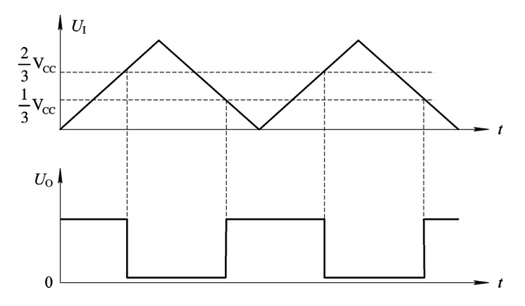
【例 9.1 】 用 555 定时器将输入三角波转换成矩形波。 解 变换后的波形如图 9－6 所示。
图 9－6 三角波变换矩形波波形图

Slide 23
9. 3. 3 施密特触发器应用举例 1. 用于脉冲整形 在数字测量和控制系统中，由传感器送来的信号波形边沿较差，此外，脉冲信号经过远距离传输后，往往会发生各种各样的畸变，整形电路可以把这些脉冲信号变换成具有一 定幅度和宽度的矩形波形。图 9－7 是利用施密特触发器获得的比较理想的矩形脉冲波形。

Slide 24
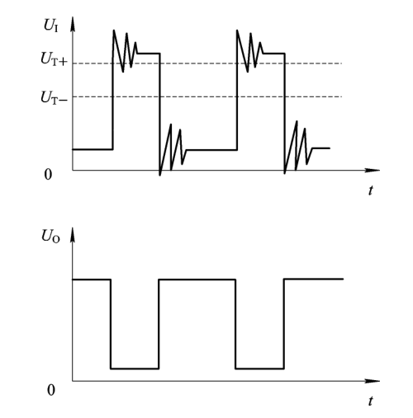
图 9－7 脉冲整形

Slide 25
2. 用于波形变换 利用施密特触发器在状态转换过程中的正反馈作用，施密特电路可以把变化比较缓慢的正弦波、三角波等变换成边沿很陡峭的矩形脉冲信号。 在图 9－8 所示的例子中，输入信号是由直流分量和正弦分量叠加而成的，只要输入信号的幅度大于 U _{T+} ，即可在施密特触发器的输出端得到同频率的矩形脉冲信号。即施密特触发器能把不规则波形变换成前后沿陡峭的矩形波，且输出波形的周期和频率与输入信号相同。

Slide 26
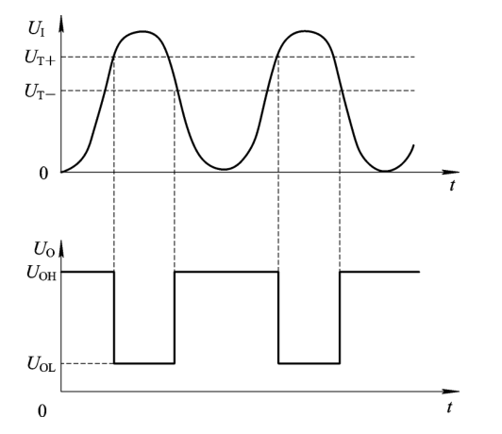
图 9 －8 正弦波脉冲变换波形图

Slide 27
3. 用于脉冲鉴幅电路 由于施密特触发器输出状态取决于输入信号 U _{I} 的幅值，即只有当输入信号 U _{I} 的幅值大于 U _{T+} 时，才会在输出端产生输出信号，因此，施密特触发器能将幅度大于 U _{T+} 的脉冲选出，具有脉冲鉴幅能力。图 9－9 给出了一个典型的鉴幅电路波形图。

Slide 28
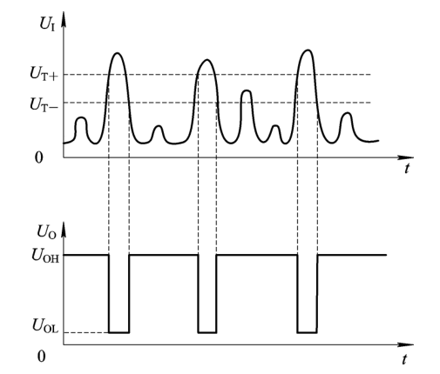
图 9－9 鉴幅电路波形图

Slide 29
9. 4 单稳态触发器
9. 4. 1 单稳态触发器的特性和符号
单稳态触发器的工作特性具有如下的显著特点:
(1)有一个稳态和一个暂稳态两个不同的工作状态(双稳态有两个稳态)。
(2)在外界触发脉冲作用下，能从稳态翻转到暂稳态，在暂稳态维持时间 t _{W} 以后再自动返回稳态，并在其输出端产生一个宽度为 t _{W} 的矩形脉冲。

Slide 30
(3)暂稳态维持时间的长短取决于电路本身的参数，与触发脉冲的宽度和幅度无关。由于具备这些特点，单稳态触发器被广泛应用于脉冲整形(把不规则的波形转换成宽度、幅度都符合要求的脉冲)、延时(产生滞后于触发脉冲的输出脉冲)以及定时(产生固定时间宽度的脉冲信号)等场合。

Slide 31
单稳态触发器可分为不可重复触发型和可重复触发型。暂稳态期间如再次被触发，对原暂稳时间无影响，输出脉冲宽度仍从第一次触发开始计算的称为不可重复触发型单稳态 触发器;而可重复触发型单稳态触发器在暂稳态期间再次被触发时，输出脉冲宽度在此前暂稳态时间的基础上再展宽 t _{W} 。图 9－10 和图 9－11 所示分别为两种单稳态触发器的逻辑符号和波形图。其中， Q ₁ 是不可重复触发型单稳态触发器输出波形; Q₂ 是可重复触发型单稳态触发器输出波形。

Slide 32
9. 4. 2 用 555 定时器构成单稳态触发器的方法 在 555 定时器的外部加接几个阻容元件，就可构成单稳态电路。它所形成的单脉冲持续宽度可以从几微秒到几个小时。图 9－12 所示是由 555 定时器所构成的单稳态触发器， 其中， R 、 C 是定时元件。

Slide 33
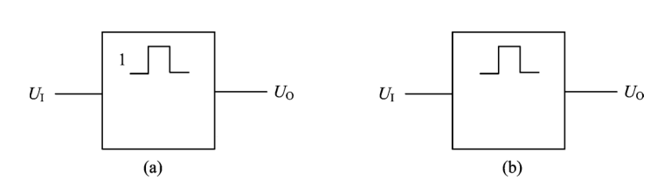
图 9 －10 两种单稳态触发器逻辑符号
(a )不可重复触发型;( b )可重复触发型

Slide 34
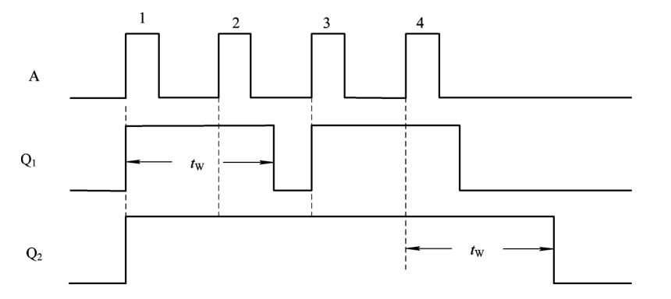
图 9－11 两种单稳态触发器波形图

Slide 35
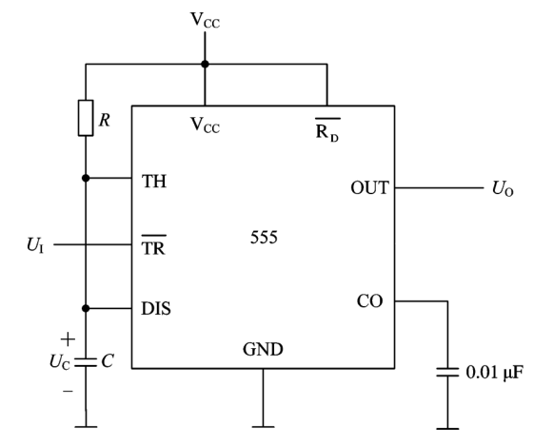
图 9－12 由 555 定时器构成的单稳态触发器

Slide 36
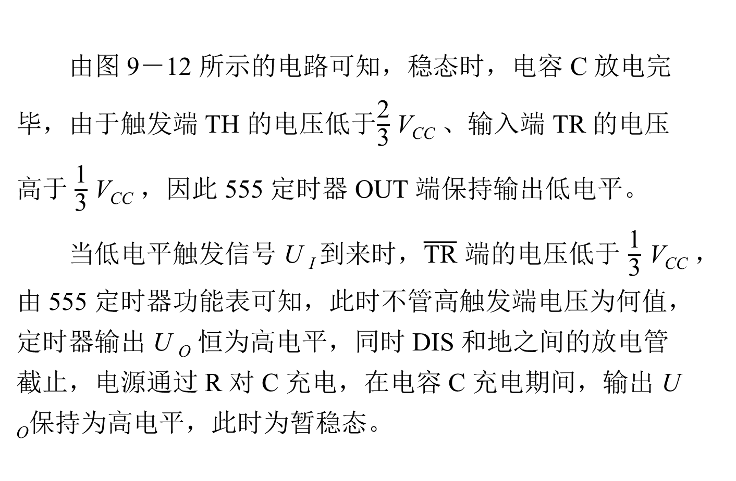
由图 9－12 所示的电路可知，稳态时，电容 C 放电完毕，由于触发端 TH 的电压低于$\frac{\text{2}}{\text{3}}$ V_{CC} 、输入端 TR 的电压高于 $\frac{\text{1}}{\text{3}}$ V_{CC} ，因此 555 定时器 OUT 端保持输出低电平。 当低电平触发信号 U _{I} 到来时，$\overline{\text{TR}}$ 端的电压低于 $\frac{\text{1}}{\text{3}}$ V_{CC} ，由 555 定时器功能表可知，此时不管高触发端电压为何值，定时器输出 U _{O} 恒为高电平，同时 DIS 和地之间的放电管截止，电源通过 R 对 C 充电，在电容 C 充电期间，输出 U _{O}保持为高电平，此时为暂稳态。

Slide 37
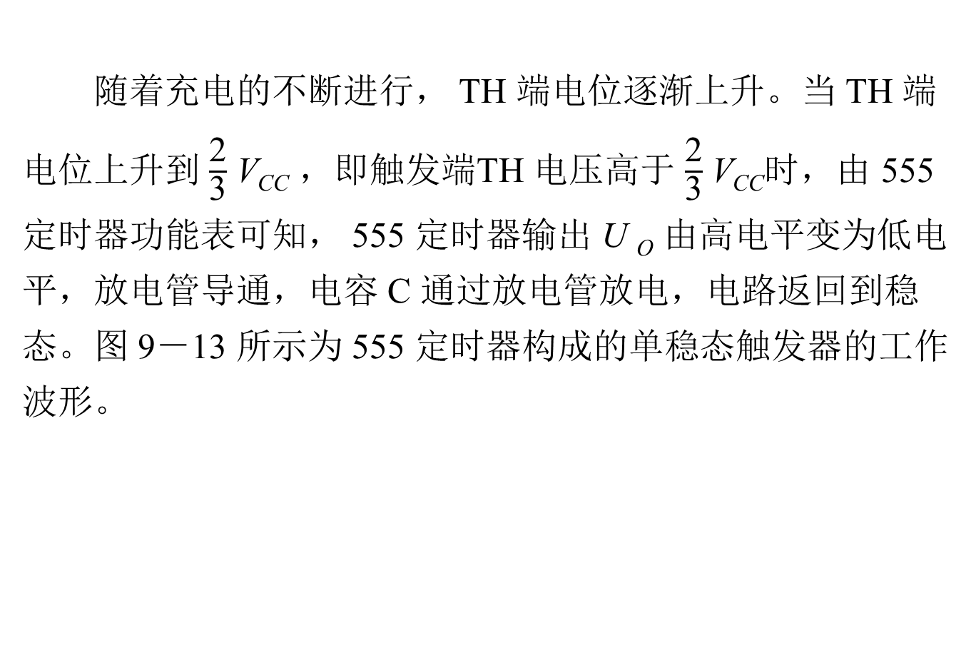
随着充电的不断进行， TH 端电位逐渐上升。当 TH 端电位上升到 $\frac{\text{2}}{\text{3}}$ V_{CC} ，即触发端TH 电压高于 $\frac{\text{2}}{\text{3}}$ V_{CC}时，由 555 定时器功能表可知， 555 定时器输出 U _{O} 由高电平变为低电平，放电管导通，电容 C 通过放电管放电，电路返回到稳态。图 9－13 所示为 555 定时器构成的单稳态触发器的工作波形。

Slide 38
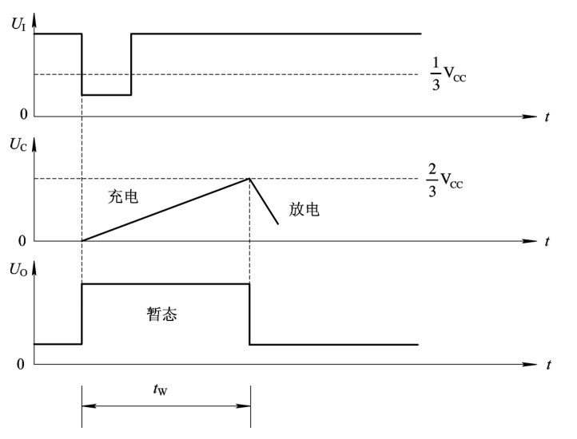
图 9－13 由 555 定时器构成的单稳态电路波形图

Slide 39

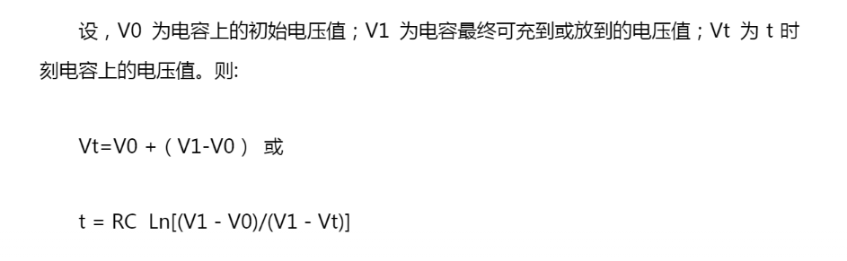
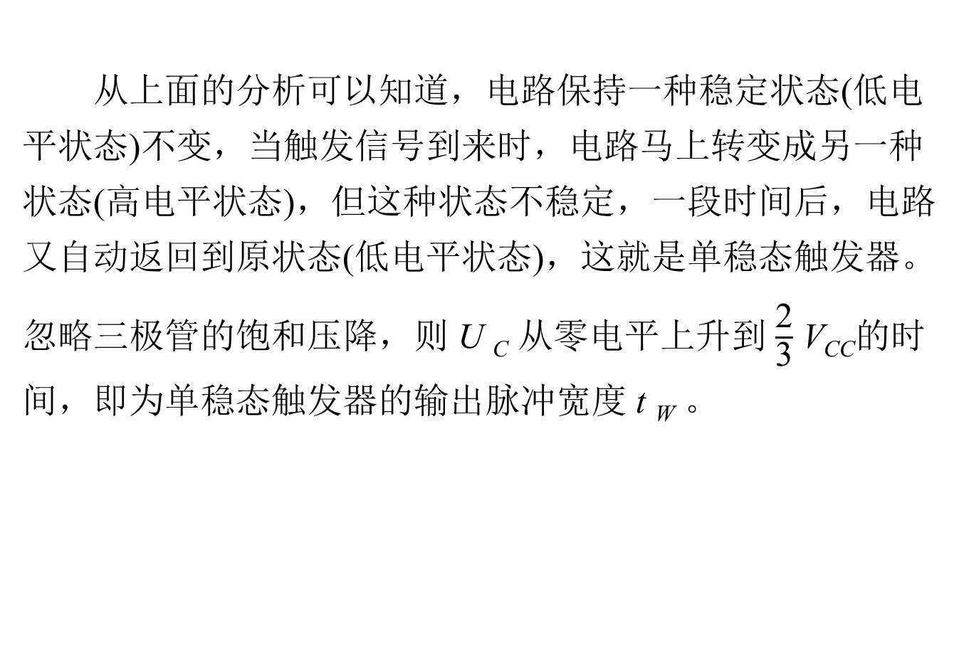
从上面的分析可以知道，电路保持一种稳定状态(低电平状态)不变，当触发信号到来时，电路马上转变成另一种状态(高电平状态)，但这种状态不稳定，一段时间后，电路又自动返回到原状态(低电平状态)，这就是单稳态触发器。忽略三极管的饱和压降，则 U _{C} 从零电平上升到 $\frac{\text{2}}{\text{3}}$ V_{CC}的时间，即为单稳态触发器的输出脉冲宽度 t _{W} 。
Notes:
https://mbb.eet-china.com/tech/t4/149517.html

Slide 40
由以上分析可知，这种单稳态电路为不可重复触发器，要求输入触发脉冲宽度一定要小于 t _{W} 。当输入触发脉冲宽度大于 t _{W}时，要在输入端加 RC 微分电路。若触发脉冲是周期性的，则其周期应大于 t _{W} 。

Slide 41
9. 4. 3 单稳态触发器应用举例 利用单稳态触发器在触发信号作用下由稳态进入暂稳态，暂稳态持续一定的时间后自动返回稳态的特点，可将单稳态电路用于对脉冲信号的宽度进行波形变换、脉冲整形、定 时、延时等场合。 1. 用于脉冲整形 在图 9－14 所示例子中，将波形不规则的 U _{I} 加到单稳态电路的输入端，输出端就得到了规则的脉冲信号 U _{O} ，输出脉冲宽度即为暂稳态维持时间，主要取决于充、放电元件 R和 C 。

Slide 42
2. 用于定时 利用单稳态触发器脉冲宽度取决于电路元件 R 和 C ，且输出脉冲宽度一定的特点，可以实现电路定时。图 9－15 所示是单稳态触发器组成的定时电路和其相应的工作波形。 U _{C}是与门 G 开通与否的控制信号。当 U_{C}为高电平时，门 G 开通，信号 U _{B} 通过门 G 输入;当U_{C}为低电平时，门 G 关闭， U _{B}不能输出。通过计算在 t _{W}时间内与门输出脉冲的个数可得到定时时间。

Slide 43
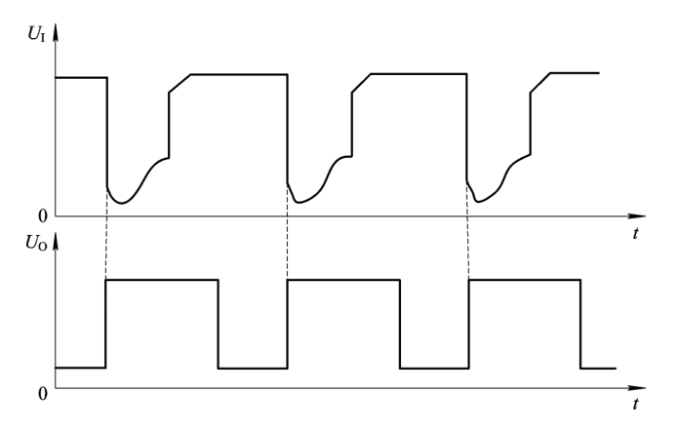
图 9－14 脉冲整形

Slide 44
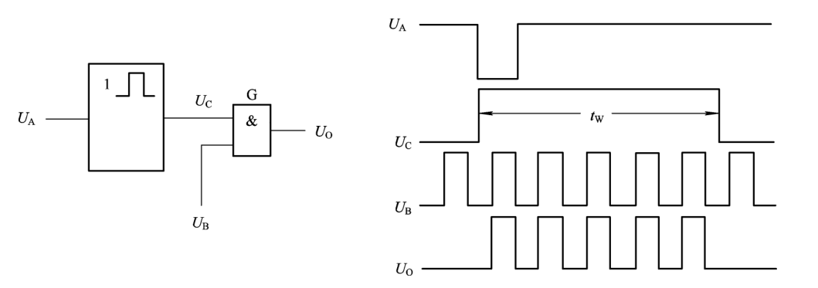
图 9 －15 单稳态触发器组成的定时电路和工作波形

Slide 45
3. 用于脉冲延迟 在数字系统中，有时要求将某个脉冲宽度为 T ₀ 的信号延迟一段时间 T ₁ 后再输出。利用两个单稳态触发器可以很方便地实现这种脉冲延时，其电路图和波形图如图 9－16 和图9－17 所示。从波形图可以看出， U _{O} 脉冲的下降沿相对输入信号 U _{I} 的上升沿延迟了 T _{W1}时间。图中:

Slide 46

【例 9.2 】 用 555 定时器构成的单稳态触发器输出定时时间为 1s 的正脉冲，设 R =27kΩ ，试确定定时元件 C 的取值。 解 因为 T _{W}≈1.1 RC ，故 从而可取标称值为 33 μ F 。

Slide 47
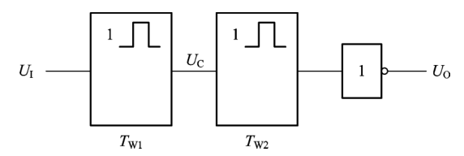
图 9－16 单稳态触发器组成的脉冲延时电路

Slide 48
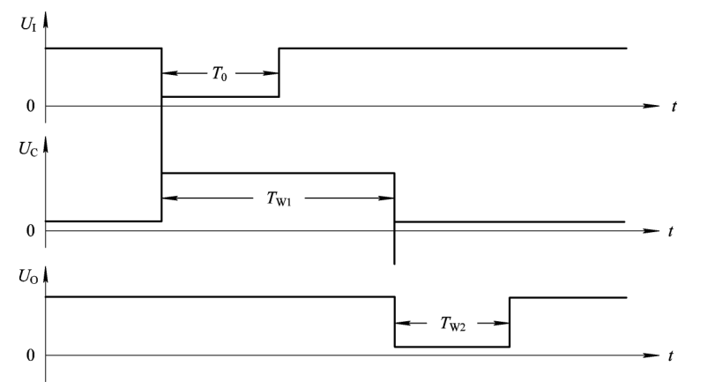
图 9－17 脉冲延时波形图

Slide 49
9. 5 多 谐 振 荡 器
多谐振荡器是一种自激振荡电路，不需要外加输入信号就可以自动地产生出矩形脉冲。它没有稳定状态，只有两个暂稳态，通过电容的充电和放电，使两个暂稳态相互交替，
从而产生自激振荡，输出周期性的矩形脉冲信号。由于矩形波中含有丰富的高次谐波分量，因此习惯上又把矩形波振荡器叫做多谐振荡器。

Slide 50
9. 5. 1 多谐振荡器的工作原理 图 9－18 所示电路是对称式多谐振荡器的典型电路，它是由两个反相器 G ₁ 和 G ₂ 经耦合电容 C ₁ 、 C ₂ 连接起来的正反馈振荡回路。为了产生自激振荡，电路不能有稳定状态。也就是说，在静态下(电路没有振荡时)，它的状态必须是不稳定的。下面以图 9－18 所示电路为例分析多谐振荡器的工作原理。 假定由于某种原因(例如电源波动或外界干扰)使 U _{I1} 有微小的正跳变，则必然会引起如下的正反馈过程:

Slide 51
使 U _{O1} 迅速跳变为低电平， U _{O2} 迅速跳变为高电平，电路进入第一个暂稳态。同时，电容 C ₁ 开始充电而 C ₂ 开始放电。因为 C ₁ 同时经 R _{F1} 和 R _{F2} 两条支路充电，所以充电速度较快， U _{I2} 首先上升到G ₂ 的阈值电压 U _{TH} ，并引起如下的正反馈过程:

Slide 52
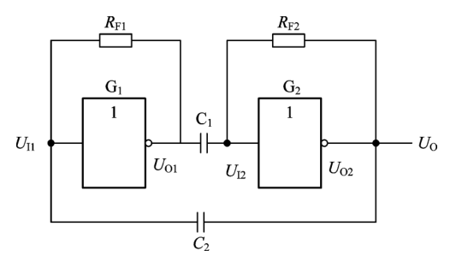
图 9－18 对称式多谐振荡器电路

Slide 53
从而使 U _{O2} 迅速跳变至低电平而 U _{O1} 迅速跳变至高电平，电路进入第二个暂稳态。同时， C ₂ 开始充电而 C 1 开始放电。由于电路的对称性，这一过程和上面所述 C ₁ 充电、 C ₂ 放电的过程完全对应，当 U _{I1} 上升到 U _{TH} 时电路又将迅速地返回 U _{O1} 为低电平而 U _{O2} 为高电平的第一个暂稳态。因此，电路没有稳态，只能不停地在两个暂稳态之间往复振荡，在输出端产生矩形输出脉冲。 图 9－19 所示为电路中各点电压的波形。

Slide 54
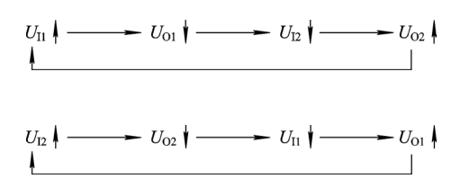

Slide 55
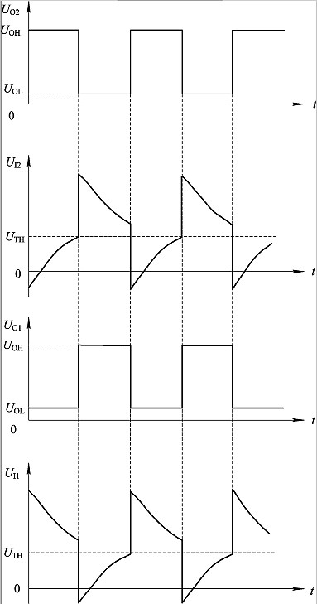

Slide 56
从图 9－19 中可以看出， RC 电路的充、放电作用自动控制 U _{I1} 和 U _{I2} 波形的变化，从而控制 G ₁ 、 G ₂ 门交替开通和关闭，使电路输出周期性的矩形脉冲。

Slide 57
9. 5. 2 石英晶体多谐振荡器 由于在 RC 振荡器中，决定振荡频率的主要因素是电路的定时元件 RC 以及门电路的阈值电压 U _{TH} ，而它们都容易受温度影响，因此频率稳定性只有约 10-3 或更差。因此， 在对频率稳定性要求较高的场合，普遍采用石英晶体振荡器。石英晶体振荡器是将切成薄片的石英晶体置于两平板之间构成的，石英晶体可将振荡器的频率稳定性提高到10⁻⁶ ~10 ⁻⁸ 。

Slide 58
高质量的石英晶体振荡器，其晶片置于恒温盒中，其频率稳定性可达 10⁻¹¹ ，足以满足大多数数字系统对频率稳定度的要求。目前家用电子钟表几乎都采用具有石英晶体谐振器的方波发生器，由于它的频率稳定性高，所以走时准确，在通常的气温条件下，很容易保证每天的精度误差小于 0. 5s 。

Slide 59
由石英晶体的电抗频率特性可知，当外加电压的频率为谐振频率 f ₀ 时，石英晶体的阻抗最小，所以和 C ₁ 、 C ₂ 构成选频网络，形成正反馈，振荡频率约等于晶体频率，与外接电阻、电容无关，所以这种电路振荡频率的稳定度很高。因此，将石英晶体接在多谐振荡器的回路中就可组成石英晶体振荡器，这时，振荡频率只取决于石英晶体的固有谐振频 率，而与 RC 无关。

Slide 60
在对称式多谐振荡器的基础上，串接一块石英晶体，就可以构成一个石英晶体振荡器电路。该电路将产生稳定度极高的矩形脉冲，其振荡频率由石英晶体的串联谐振频率决定。 图 9－20 为石英晶体多谐振荡器电路。

Slide 61
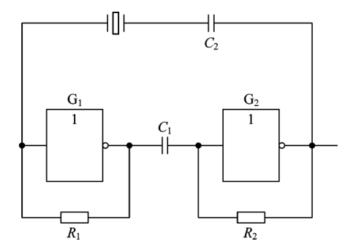
图 9－20 石英晶体多谐振荡器电路

Slide 62

9. 5. 3 用 555 定时器构成多谐振荡器的方法 用 555 定时器构成的多谐振荡器如图 9－21 所示。将 555 与三个阻容元件如图连接，就构成了无稳态多谐振荡模式，它与构成单稳态触发器的不同之处仅在于触发器 $\overline{\text{TR}}$ 接在充、放电回路的电容 C 上，而不是受外部触发控制。

Slide 64

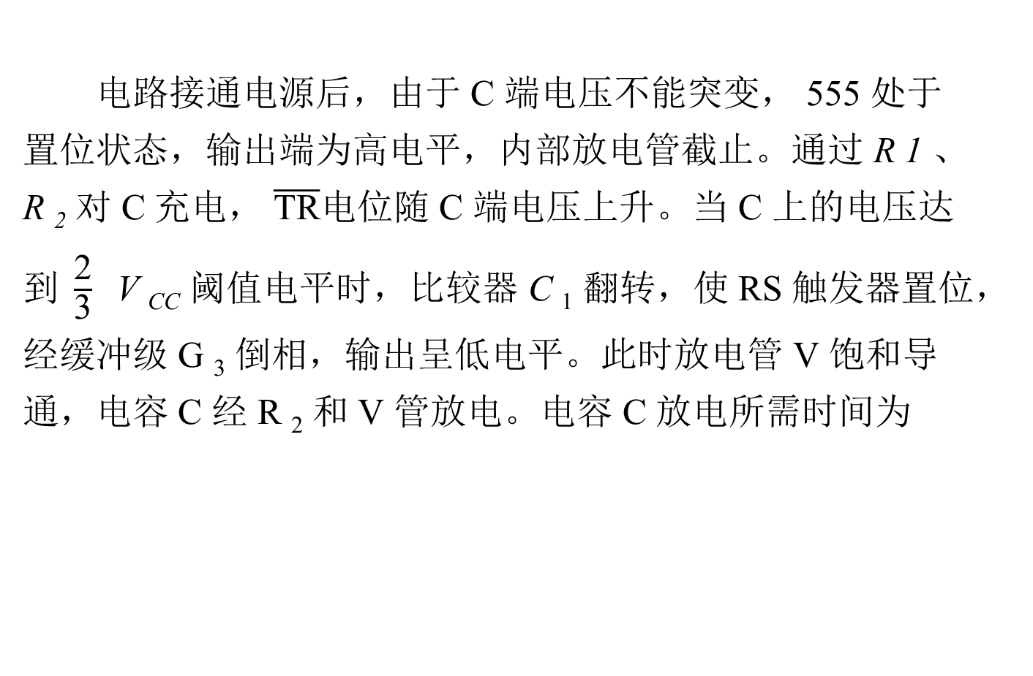
电路接通电源后，由于 C 端电压不能突变， 555 处于置位状态，输出端为高电平，内部放电管截止。通过 R 1 、 R ₂ 对 C 充电， $\overline{\text{TR}}$电位随 C 端电压上升。当 C 上的电压达到$\frac{\text{2}}{\text{3}}$ V _{CC} 阈值电平时，比较器 C ₁ 翻转，使 RS 触发器置位，经缓冲级 G ₃ 倒相，输出呈低电平。此时放电管 V 饱和导通，电容 C 经 R ₂ 和 V 管放电。电容 C 放电所需时间为

Slide 65

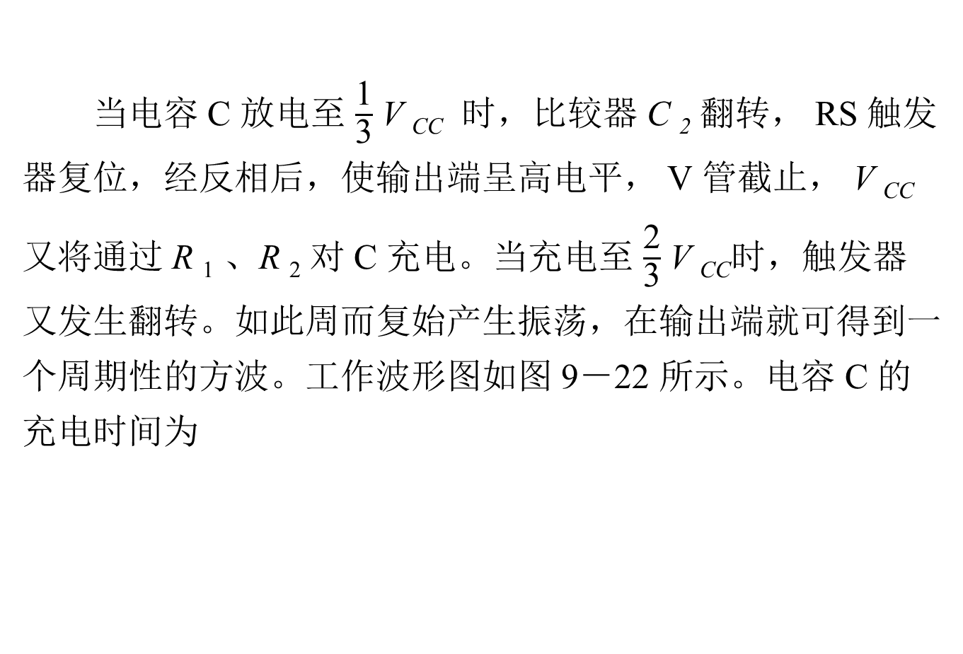
当电容 C 放电至 $\frac{\text{1}}{\text{3}}$ V _{CC} 时，比较器 C ₂ 翻转， RS 触发器复位，经反相后，使输出端呈高电平， V 管截止， V _{CC}又将通过 R ₁ 、R ₂ 对 C 充电。当充电至 $\frac{\text{2}}{\text{3}}$ V _{CC}时，触发器又发生翻转。如此周而复始产生振荡，在输出端就可得到一个周期性的方波。工作波形图如图 9－22 所示。电容 C 的充电时间为

Slide 66
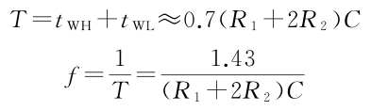

从而可得到输出方波的周期和振荡频率为 输出方波的占空比为

Slide 67
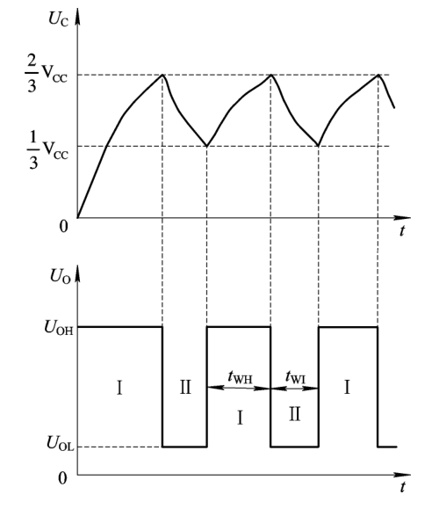
图 9－22 多谐振荡器的波形图

Slide 68
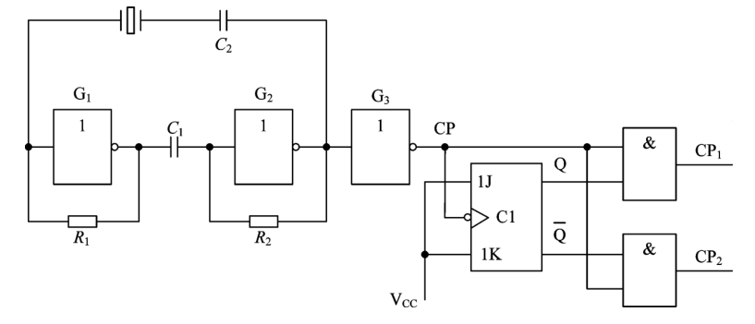
【例 9. 3 】 设计一个由石英晶体多谐振荡器产生两相时钟的电路。 解 电路如图 9 －23 所示，其产生的波形如图 9－24 所示。
图 9－23 两相时钟产生电路

Slide 69
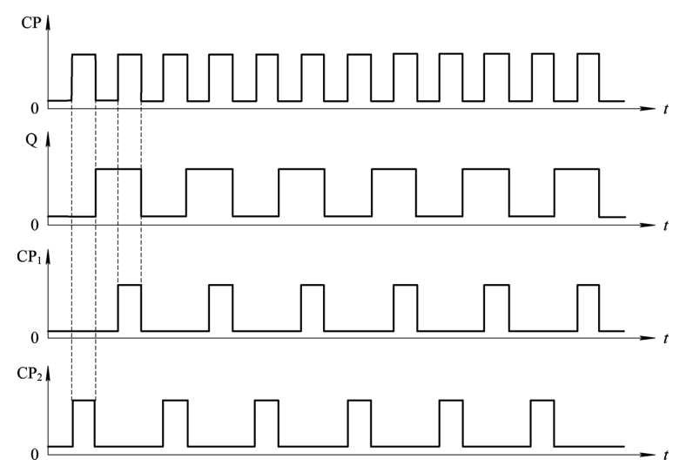
图 9－24 两相时钟产生电路的工作波形

Slide 70
习 题
9－1 若反相施密特触发器输入信号波形如图 9－25 所示，试画出输出信号的波形。施密特触发器的触发电平 U _{T+} 、 U _{T-} 已在输入信号波形图上标出。

Slide 71
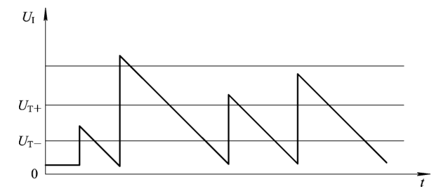
图 9－25 反相施密特触发器输入波形

Slide 72
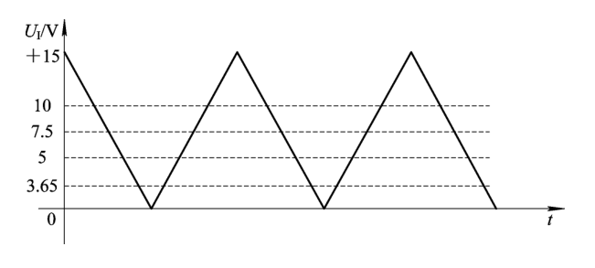
9－2 画出由 555 定时器构成的施密特电路的电路图。若输入波形如图 9－26 所示，V _{CC} =15V ，试画出对应的输出波形。如 5 脚改接 10kΩ 的电阻，再画出输出波形。(画图时要与输入波形时间关系对齐)
图 9－26 输入波形图

Slide 73
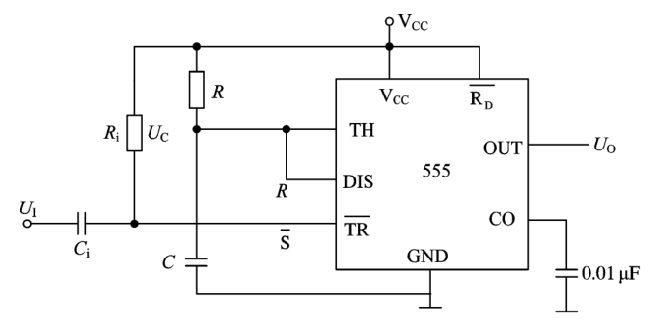
9－3 图 9－27 所示的单稳态电路中，若其 5 脚不接 0. 01 μ F 的电容，而改接直流正电源 U _{R} ，则当 U _{R} 变大和变小 时，单稳态 电路的输出 脉冲宽度如 何变化? 若 5 脚通过10kΩ 的电阻接地，则其输出脉冲宽度又作何变化?
图 9－27 单稳态电路

Slide 74
9－4 参照用集成电路定时器 555 构成的定时电路和输入波形 U _{I} (如图 9－28 所示)，画出所对应的电容上电压 U _{C} 和输出电压 U _{O} 的工作波形，并求出暂稳宽度 t _{W} 。 9－5 图 9－29 所示为 555 定时器构成的多谐振荡器，已知 V _{CC} =10V ， C =0. 1 μ F ，R ₁ =20kΩ ， R ₂ =80kΩ ，求振荡周期 T ，并画出相应的 U _{C}及 U _{O}的波形。 9－6 图 9－30 所示是用 555 定时器组成的开机延时电路。若给定 C =25 μ F ， R =91kΩ ， V _{CC} =12V ，试计算常闭开关 S 断开以后经过多长的延迟时间 U _{O}才跳变为高电平。

Slide 75
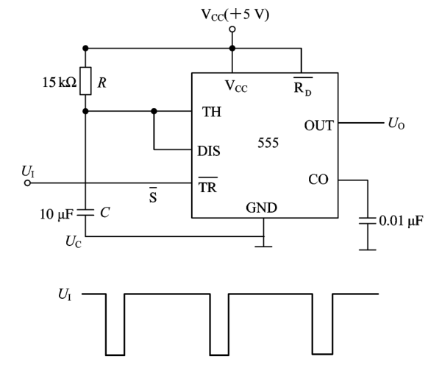
图 9－28 定时电路与 U I 输入波形

Slide 76
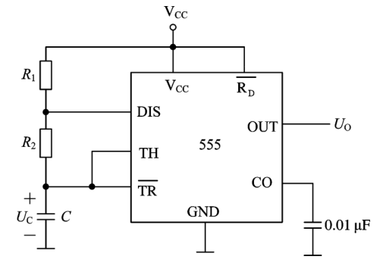
图 9－29 多谐振荡器

Slide 77
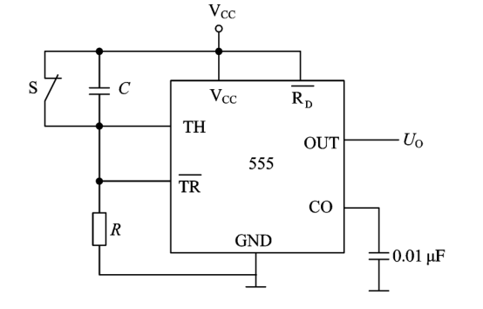
图 9－30 由 555 定时器组成的开机延时电路

Slide 78
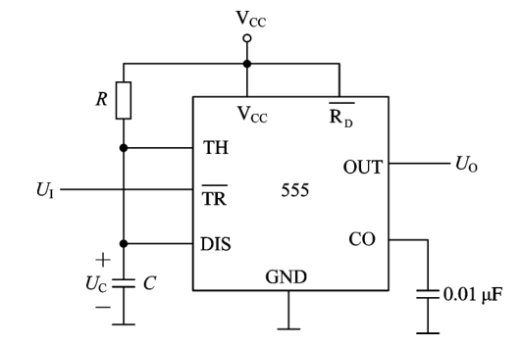
9－7 在使用图 9－31 所示的由 555 定时器组成的单稳态触发器电路时，对触发脉冲的宽度有无限制? 当输入脉冲的低电平持续时间过长时，电路应作何修改?
图 9－31 555 定时器构成单稳态触发器

Slide 79
9－8 试用 555 定时器设计一个单稳态触发器，要求输出脉冲宽度在 1~10s 的范围内可手动调节。给定 555 定时器的电源为 15V 。触发信号来自 TTL 电路，高、低电平分别为3. 4V 和 0. 1V 。 9－9 在图 9－32 所示的用 555 定时器组成的多谐振荡器电路中，若 R ₁ = R ₂ =5.1kΩ ，C =0. 01 μ F ， V CC =12V ，试计算电路的振荡频率。

Slide 80
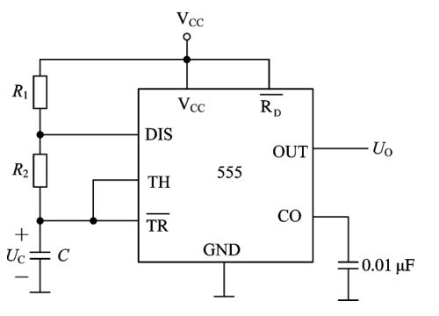
图 9－32 555 定时器构成多谐振荡器

Slide 81
9－10 图 9－33 所示是用两个 555 定时器接成的延迟报警器。当开关 S 断开后，经过一定的延迟时间后，扬声器开始发出声音。如果在延迟时间内 S 重新闭合，扬声器不会发出声音。在图中给定的参数下，试求延迟时间的具体数值和扬声器发出声音的频率。图中的 G ₁ 是 CMOS 反相器，输出的高、低电平分别为 U _{OH} ≈12V ， U _{OL} ≈0V 。

Slide 82
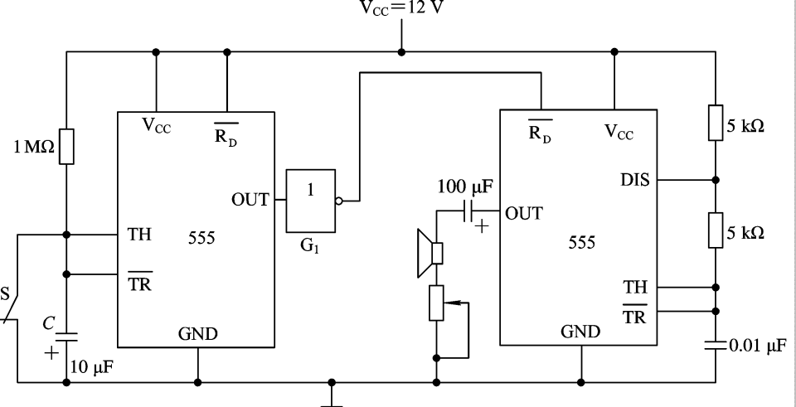
图 9－33

